Slide 1
03 Networking Basics Module 2: Network Components, Types, and Connections
Class code: KCS414
Year Offering: 2025, 2nd Term
Target Grade Level: 4th Grade
Japanese Course Title: ネットワーク入門1,2
Created by Mariko Tagawa (marikotagawa@mail.com), JICA volunteer

Slide 2
TABLE OF CONTENTS 2
01
02
04
05
06
03
CISCO Packet Tracer
Communication in a Connected World
Network Components,
Types, and Connections
Build a
Home Network
Communication Principles
07
08
09
The Access Layer
The Internet Protocol
IPv4 and Network Segmentation
中間試験
2

Slide 3
TABLE OF CONTENTS 2
10
11
12
13
14
15
Dynamic Addressing with DHCP
Gateways to Other Networks
The ARP Process
Routing Between Networks
TCP and UDP
16
17
Application Layer Services
Network Testing Utilities
期末テスト
3

Slide 4
1. About Today’s Class
Module 2: Network Components, Types, and Connections
2.0. Introduction
2.1. Clients and Servers
2.2. Network Components
2.3. ISP Connectivity Options
2.4. Network Components, Types, and Connections Summary
Check Test 3

Slide 5
1. 今日の授業について
Module 2: ネットワークの構成要素、種類、および接続方法
2.0.イントロダクション
2.1. クライアント・サーバ
2.2. ネットワーク構成要素
2.3. ISP （インターネットサービスプロバイダ）接続オプション
2.4.ネットワークの構成要素、種類、および接続方法のまとめ
2.5. 確認テスト3
演習：CISCO Packet Tracer

Slide 6
2. Today’s Goal
Module 2: Network Components, Types, and Connections
Module Objective: Explain network types, components, and connections.
Clients and Servers: Explain the roles of clients and servers in a network.
Network Components: Explain the roles of network interface devices.
ISP Connectivity Options: Describe ISP connectivity options.

Slide 7
2. 今日の授業の目標
モジュール2：ネットワークの構成要素、種類、および接続
モジュールの目的：ネットワークの種類、構成要素、および接続について説明ができるようになる。
クライアントとサーバー： ネットワーク内でのクライアントとサーバーの役割について説明する。
ネットワーク構成要素： ネットワーク機器の役割について説明する。
ISP接続オプション： インターネットサービスプロバイダーの接続オプションについて説明する。

Slide 8
2.1 Clients and Servers
2.1.1 Video - Clients and Servers
クライアントとサーバーの基本
コンピュータは、サーバーとして動作することも、クライアントとして動作することもできます。
サーバーには、クライアントにサービスを提供するためのソフトウェアがインストールされています。
サーバーの例: メールサーバーやウェブサーバー
クライアントは、サーバーに情報をリクエストして、それを利用するためのソフトウェアが入っています。
クライアントの例:
ウェブブラウザー（Chrome, Edge, Safariなど）はクライアントの例で、サーバーからウェブページ情報を取得します。
メールソフト（例: Microsoft Outlook）は、メールサーバーに接続してメールを送受信します。

Slide 9
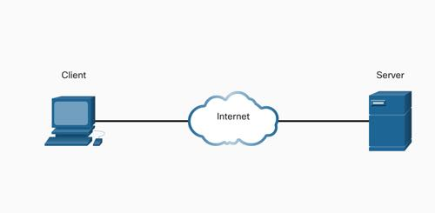
2.1 Clients and Servers
2.1.2 Client and Server Roles
Servers: Servers are hosts equipped with specific software that allows them to provide services to other network hosts. Different services, like email or web pages, require different types of server software. For instance, a host must have web server software to offer web services. The online destinations accessed by users are hosted on servers located across the global internet network.
Clients: Client computers are hosts that have software enabling them to request and display information from servers. Examples of client software include web browsers like Internet Explorer, Safari, Mozilla Firefox, or Chrome.

Slide 10
2.1 Clients and Servers
2.1.2 サーバとクライアントの役割
サーバー
サーバーは、他のコンピュータ（ホスト）にサービスを提供する役割を持つコンピュータです。たとえば、ウェブページや電子メールを提供する場合、それぞれに対応したサーバーソフトウェア（例：ウェブサーバーやメールサーバー）が必要です。
クライアント
クライアントは、サーバーに情報を要求し、その情報を表示できる役割を持つコンピュータです。 クライアントソフトウェアの例として、ウェブブラウザー（Edge, Chrome、Safari、Firefoxなど）があります。
これにより、ネットワーク上でデータのやり取りやサービスの利用が可能になります。

Slide 11
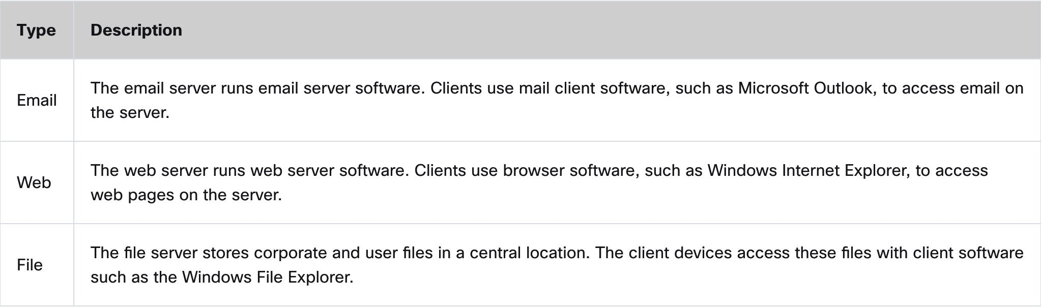
2.1 Clients and Servers
2.1.2 Client and Server Roles

Slide 12
2.1 Clients and Servers
2.1.3 Peer-to-Peer Networks
Peer-to-Peer (P2P) Network Concept: In P2P networks, computers function as both servers and clients, potentially running both types of software simultaneously. The simplest P2P network involves two computers connected directly, either wired or wirelessly, allowing them to exchange data and services. For larger P2P networks with multiple PCs, a network device like a switch is needed for interconnection.
Advantages:
Easy to set up.
Less complex.
Lower cost as it may not require additional network devices or dedicated servers.
Suitable for simple tasks like file transfers and printer sharing.
Disadvantages:
Lack of centralized administration.
Lower security.
Not scalable.
Performance issues due to devices acting as both clients and servers.

Slide 13
2.1 Clients and Servers
2.1.3 Peer-to-Peer Networks
P2Pネットワーク: P2Pネットワークでは、１台のコンピューターはサーバーとクライアントの両方として機能し、同時に両方のタイプのソフトウェアを実行する。
利点：
設定が簡単。複雑さが少ない。
追加のネットワークデバイスや専用サーバーが不要な場合、コストが低くなる。
ファイル転送やプリンター共有のような単純なタスクに適しています。
欠点：
一元的な管理がない。
セキュリティが低い。
スケーラビリティがない。
デバイスがクライアントとサーバーの両方として機能するため、パフォーマンスの問題が発生する場合がある。

Slide 14
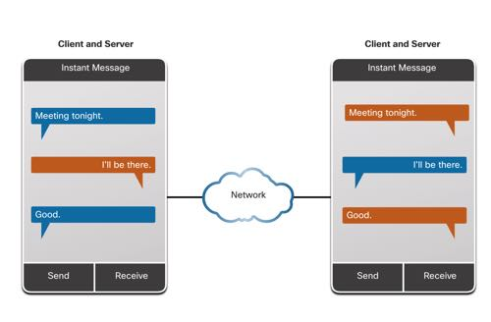
2.1 Clients and Servers
2.1.4 Peer-to-Peer Applications
P2P Communication Model: In a P2P application, each device functions as both a client and a server during the same communication. This means that every participant in the network can both request (client role) and provide (server role) resources or services.
Operational Requirements: For a P2P application to work, each end device needs to have a user interface and also run a background service. This dual functionality enables the device to handle both roles effectively.

Slide 15
2.1 Clients and Servers
2.1.4 Peer-to-Peer Applications
P2Pコミュニケーションモデル： P2Pアプリケーションでは、各デバイスは通信中にクライアントおよびサーバーの両方として機能します。これは、１つのデバイス（あるいはそのデバイスのユーザ）がサービスを要求（クライアントの役割）し、提供（サーバーの役割）できることを意味します。
P2Pアプリケーションが機能するためには、各エンドデバイスにユーザーインターフェイスとサーバーの両方の機能が必要です。

Slide 16
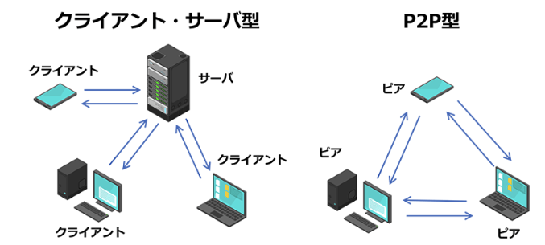
2.1 Clients and Servers
2.1.4 Peer-to-Peer Applications
クライアント・サーバ型との違い
ネットワークの構成から
クライアント・サーバ型では、サーバがデータ管理者となり、全ての情報を一極集中管理する形になっている。一箇所で全ての情報を管理しているため、サーバの負荷を分散することができず、サーバダウンしてしまうデメリットはあるが、データの所在が明確なためデータ紛失のリスクが少なく安全性が高い。
P2P型では、データを分散管理することでネットワーク上に負荷を分散させることができるため、処理速度が速くなる場合がある。データ分散型では、負荷を軽減することができるが、データがどこにあるかを把握しづらくなり、セキュリティが低くなる。

Slide 17
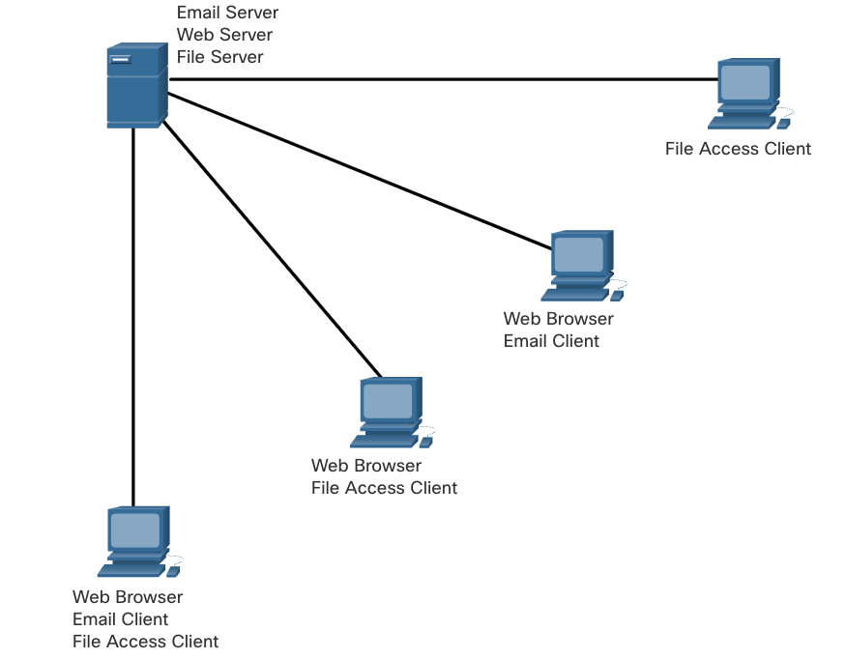
2.1 Clients and Servers
2.1.5 Multiple Roles in the Network
Multiple Services: A computer with server software can provide services simultaneously to one or many clients, as shown in the figure.
Versatility of a Single Computer: A single computer can run multiple types of server software. In a home or small business, it may be necessary for one computer to act as a file server, a web server, and an email server.
A single computer can also run multiple types of client software. There must be client software for every service required.

Slide 18
2.1 Clients and Servers
2.1.5 Multiple Roles in the Network
複数のサービス： サーバーソフトウェアを搭載したコンピューターは、図に示されているように、同時に1つまたは複数のクライアントにサービスを提供することができます。
単一コンピューターの多様性： 1台のコンピューターで複数のサーバーソフトウェアを実行できます。家庭や小規模ビジネスでは、1台のコンピューターがファイルサーバー、ウェブサーバー、およびメールサーバーとして機能することがあるかもしれません。
1台のコンピューターは複数のクライアントソフトウェアも実行できます。

Slide 19
2.1 Clients and Servers
2.1.6 Quiz3_1 Check Your Understanding - Clients and Servers
https://forms.gle/zGKeRdb17mDdguG58
Question 1
A computer that has software installed to provide information such as email or web pages to other devices is known as a:
メールやウェブページなどの情報を他のデバイスに提供するためのソフトウェアがインストールされているコンピュータを次のように呼びますか？
client
server
smart phone
smart host

Slide 20
2.1 Clients and Servers
2.1.6 Check Your Understanding - Clients and Servers
https://forms.gle/zGKeRdb17mDdguG58
Question 2
A smart phone uses web browser software to request and display a web page. The smart phone is considered what type of computer?
スマートフォンはウェブブラウザソフトウェアを使用してウェブページをリクエストし、表示します。スマートフォンはどの種類のコンピュータと見なされますか？
server
smart host
client
requester

Slide 21
2.1 Clients and Servers
2.1.6 Check Your Understanding - Clients and Servers
https://forms.gle/zGKeRdb17mDdguG58
Question 3
A network where two computers are communicating with each other as both a client and as a server is known as a: 2台のコンピュータがお互いにクライアントとしてもサーバーとしても通信しているネットワークはなんと呼ばれますか？
peer-to-peer network
client-to-server network
client-to-client network
server-to-server network

Slide 22
2.2 Network Components
2.2.1 Video - Network Infrastructure Symbols
コースを通じて見ることになるさまざまなネットワーク機器を表すシンボルを見てみましょう。
中間デバイスの例：ルーター、ワイヤレスルーター、スイッチ、無線アクセスポイント。
エンドデバイスの例：ラップトップ、プリンター、スマートフォン、IP電話などがあります。
ネットワークメディアの例：
LAN (Local Area Network)メディア、一般的に家庭やオフィス内で使われるローカルエリアネットワーク。
WAN（Wide Area Network）メディア、主にインターネットサービスプロバイダーとの通信に使用される。
無線メディア: ワイヤレスネットワークで使われる。
クラウド：インターネットを表すために使用されます。 これらのシンボルはこのコースでよく出てきますので覚えておいてください。

Slide 23
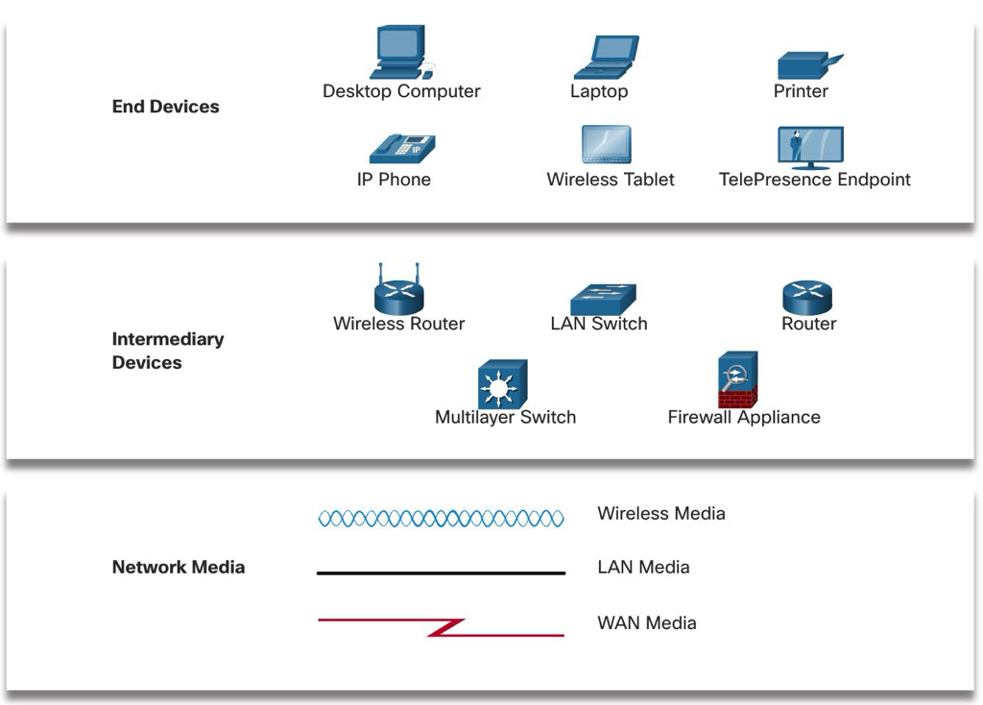
2.2 Network Components
2.2.2 Network Infrastructure
The infrastructure consists of three main categories of hardware components:
End Devices: These are the devices at either end of the network communication. Examples include laptops, PCs, smartphones, etc.
Intermediate Devices: These devices connect the end devices and can route or switch data through the network. Examples are switches, routers, and wireless access points.
Network Media: This refers to the physical media used to connect devices. It includes both visible elements like cabling and less visible elements like wireless radio frequencies or infrared waves used in wireless communications.

Slide 24
2.2 Network Components
2.2.2 Network Infrastructure
インフラストラクチャは、以下の3つの主要なハードウェアコンポーネントカテゴリーから構成されます：
エンドデバイス： これらはネットワーク通信の両端にあるデバイスです。例には、ラップトップ、PC、スマートフォンなどが含まれます。
中間デバイス： これらのデバイスはエンドデバイスを接続し、ネットワークを通じてデータをルーティングまたはスイッチングすることができます。例としては、スイッチ、ルーター、無線アクセスポイントがあります。
ネットワークメディア： これはデバイスを接続するために使用される物理メディアを指します。ネットワークケーブルのような目に見えるメディアと、無線通信で使用される無線周波数や赤外線波のような目に見えないメディアがあります。

Slide 25
2.2 Network Components
2.2.3 End Devices
Some examples of end devices:
Computers (workstations, laptops, file servers, web servers)
Network printers
Telephones and teleconferencing equipment
Security cameras
Mobile devices (such as smart phones, tablets, PDAs, and wireless debit/credit card readers and barcode scanners)
An end device (or host) is either the source or destination of a message transmitted over the network, as shown in the animation.

Slide 26
2.2 Network Components
2.2.3 End Devices
エンドデバイスの例：
コンピュータ（ワークステーション、ラップトップ、ファイルサーバー、ウェブサーバー）
ネットワークプリンター
電話およびテレビ会議装置
セキュリティカメラ
モバイルデバイス（スマートフォン、タブレット、無線カードリーダー、バーコードスキャナーなど）
エンドデバイス（またはホスト）は、アニメーションで示されているように、ネットワークを介して伝達されるメッセージの送信元または宛先のいずれかです。

Slide 27
2.2 Network Components
2.2.4 Quiz3_2 Check Your Understanding - Network Components
https://forms.gle/C4zoBdyrt51b5oADA
Question 1
Marjani lives on a farm several kilometers outside of Msolwa, Tanzania. Which of the following end devices is she most likely to use to connect to the internet? (Choose two.)
マルジャニは、タンザニアのムソルワの郊外にある農場に住んでいます。彼女がインターネットに接続するために使用する可能性が高いエンドデバイスは次のうちどれですか？（2つ選んでください）
network printer
wireless router
wireless tablet
smartphone

Slide 28
2.2 Network Components
2.2.4 Quiz3_2 Check Your Understanding - Network Components
https://forms.gle/C4zoBdyrt51b5oADA
Question 2
Eilert recently got a job with a computer support services company in his hometown of Falun, Sweden. A customer has asked for someone to come connect their home network to the internet. They only have a cable modem. Which of the following intermediary devices would Eilert most likely take with him to the job?
エイレルトは最近、スウェーデンのあるコンピューターサポートサービス会社で仕事を始めました。顧客が、自宅のネットワークをインターネットに接続するために人を派遣するよう依頼しました。顧客の家はケーブルモデムしか持っていません。エイレルトが持っていく可能性が高い中間デバイスは次のうちどれですか？
firewall appliance
multilayer switch
wireless router
desktop computer
LAN switch

Slide 29
2.2 Network Components
2.2.4 Quiz3_2 Check Your Understanding - Network Components
https://forms.gle/C4zoBdyrt51b5oADA
Question 3
Rosalía works as a community health worker in Rio Claro, Brazil. Most of her time is spent making home visits to provide primary care to people in her community. However, she requires internet access to maintain her patient records and provide videoconferencing with a doctor, when needed. What end device and media type does Rosalía most likely use? (Choose two.)
ロザリアはブラジルで地域の看護師として働いています。彼女は患者の家庭を訪問してプライマリケアを提供しています。患者の記録の管理や、医師とのビデオ会議を行うためにインターネットアクセスが必要です。
ロザリアが使用する可能性が高いエンドデバイスとメディアタイプはどれですか？（2つ選んでください）
wireless media
desktop computer
router
WAN media
LAN media
tablet

Slide 30
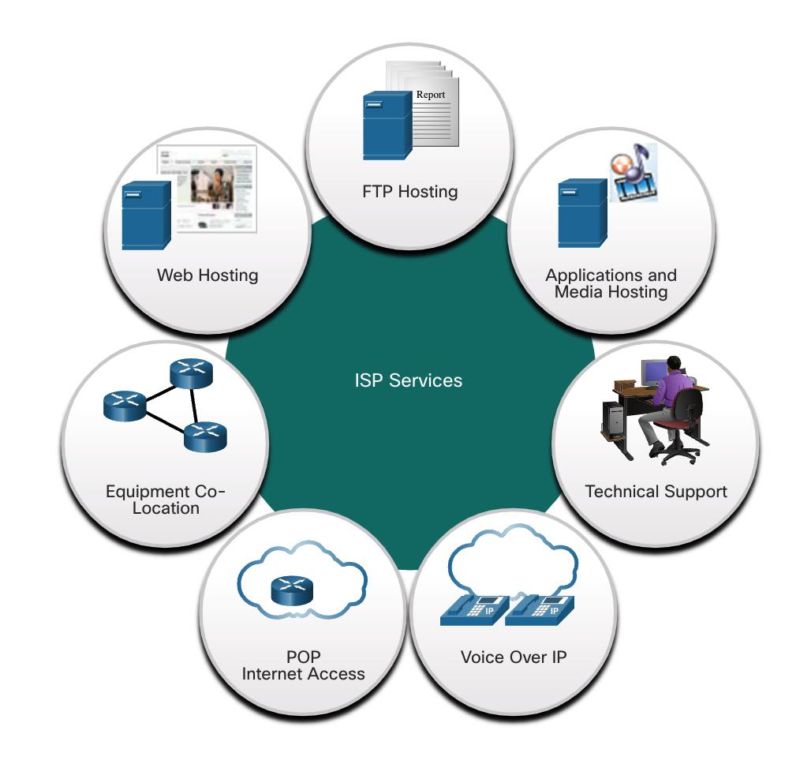
2.3. ISP Connectivity Options
2.3.1 ISP Services
An Internet Service Provider (ISP) provides the link between the home network and the internet.
Many ISPs also offer additional services to their contract subscribers, as shown in the figure. These services can include email accounts, network storage, and website hosting and automated backup or security services.
Internet Backbone: The internet backbone comprises high-speed data links that connect various service provider networks in major cities around the world. The backbone primarily uses fiber-optic cables, which are often installed underground to connect cities within continents and under the sea to interconnect continents, countries, and cities.

Slide 31
2.3.ISP接続オプション
2.3.1 ISP Services
インターネットサービスプロバイダー（ISP）は、家庭のネットワークとインターネットとの間の接続を提供します。
多くのISPは、図に示されているように、契約加入者に追加サービスを提供しています。これらのサービスには、電子メールアカウント、ネットワークストレージ、ウェブサイトのホスティング、自動バックアップやセキュリティサービスが含まれることがあります。
インターネットバックボーン：インターネットバックボーンは、世界中のさまざまなISPのネットワークを接続する高速データリンクで構成されています。バックボーンは主に光ケーブルを使用しており、しばしば大陸内の都市を地下で接続したり、海底ケーブルで接続したりして、大陸、国、都市間を相互接続します。 https://www.submarinecablemap.com/

Slide 32
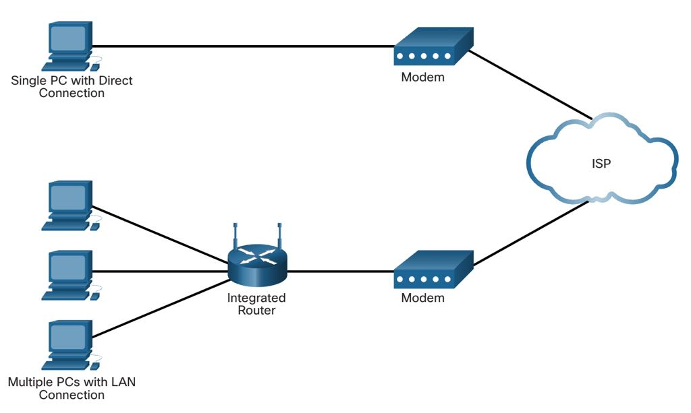
2.3. ISP Connectivity Options
2.3.2 ISP Connections
Simple ISP Connection: The top part of the figure shows a basic connection option involving a modem directly linking a computer to the ISP.
Secure ISP Connection with Router: bottom part of the figure, involves using a wireless integrated router to connect to the ISP. This router not only facilitates the connection but also includes a switch for wired hosts and a wireless access point (AP) for wireless hosts. Additionally, the router provides client IP addressing and security features for the internal network.

Slide 33
2.3. ISP Connectivity Options
2.3.2 ISP Connections
シンプルなISP接続： 図の上部は、モデムを使用してコンピューターをISPに直接接続する基本的な接続オプションを示しています。
ルーターを使用した安全なISP接続： 図の下部は、無線ルーターを使用してISPに接続するオプションです。このルーターは有線接続用のポートと無線接続用のワイヤレスアクセスポイント（AP）を持っています。ルーターはIPアドレスの設定機能とセキュリティ機能を提供します。

Slide 34
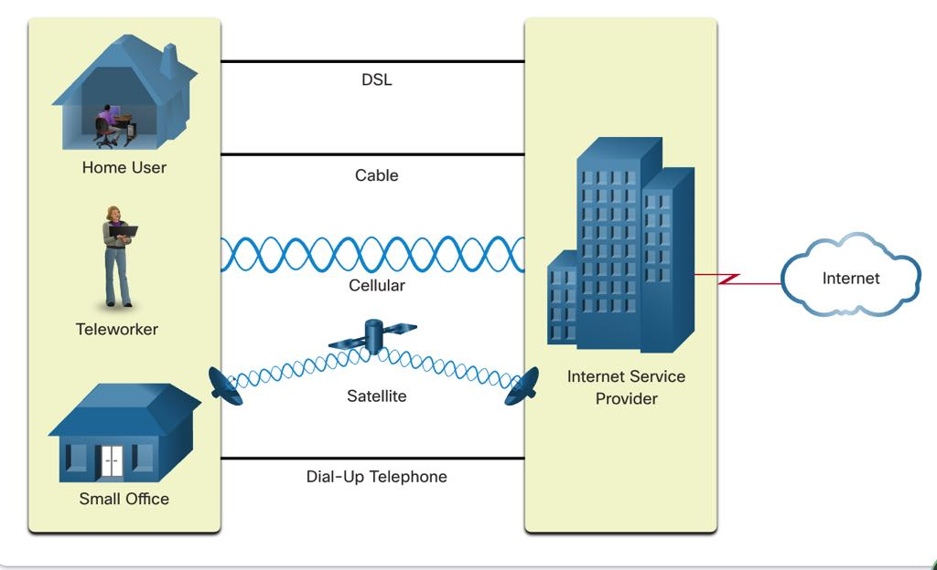
2.3. ISP Connectivity Options
2.3.3 Cable and DSL Connections
Two common types of internet connections for home and small office users
Cable Internet:
Provided by cable television service providers.
Internet data is transmitted over the same coaxial cable that delivers cable TV.
Offers high bandwidth and an "always on" connection.
DSL (Digital Subscriber Line):
Offers high bandwidth .
Uses a telephone line
Requires a special high-speed modem to separate the DSL signal from the telephone signal.

Slide 35
2.3. ISP Connectivity Options
2.3.3 Cable and DSL Connections
家庭および小規模オフィスユーザー向けの一般的なインターネット接続の2種類
1. ケーブルインターネット：
ケーブルテレビサービスプロバイダーによって提供されます。
インターネットデータは、ケーブルテレビを配信するのと同じ同軸ケーブルを介して送信されます。高速のインターネットサービスを提供します。
2. DSL（ Digital Subscriber Line：デジタル加入者線）：
電話会社が提供する電話線を使用します。
DSL信号と電話信号を分離するモデムが必要です。高速のインターネットサービスを提供します。

Slide 36
2.3. ISP Connectivity Options
2.3.4 Additional Connectivity Options
Cellular: Cellular internet access uses a cell phone network to connect.
Satellite: Satellite service is a good option for homes or offices that do not have access to DSL or cable.
Dial-up Telephone: An inexpensive option that uses any phone line and a modem.

Slide 37
2.3. ISP Connectivity Options
2.3.4 Additional Connectivity Options
セルラー： セルラーインターネット接続は携帯電話のネットワークを使用して接続します。携帯電話の電波が届く場所ならどこでもセルラーインターネットにアクセスできます。
衛星： 衛星サービスは、DSLやケーブルにアクセスできない場所に適したオプションです。（船上や草原）
ダイヤルアップ電話： どの電話回線でも使用できるモデムを使った安価なオプションです。常時接続ではない。速度が遅く現在は使うことは少ないです。

Slide 38
2.3. ISP Connectivity Options
2.3.5 Quiz3_3 Check Your Understanding - ISP Connectivity Options
https://forms.gle/XDy3eVcdadiSG1yFA
Question 1
What is a service that provides an internet data signal on the same network that delivers broadcast television and phone service?
ケーブルテレビを提供するのと同じネットワーク上で、インターネットデータ信号を提供するサービスは何ですか？
Cable internet
Digital Subscriber Line (DSL)
Cellular data plan
Guest access

Slide 39
2.3. ISP Connectivity Options
2.3.5 Quiz3_3 Check Your Understanding - ISP Connectivity Options
https://forms.gle/XDy3eVcdadiSG1yFA
Question 2
What is a service that provides high bandwidth, always on, connection using existing land-line telephone wires?
既存の電話回線を使用して、高速インターネットサービスを提供するのはどれですか？
Cellular data plan
Digital Subscriber Line (DSL)
Cable internet
Guest access

Slide 40
2.3. ISP Connectivity Options
2.3.5 Quiz3_3 Check Your Understanding - ISP Connectivity Options
https://forms.gle/XDy3eVcdadiSG1yFA
Question 3
What is an internet service that uses mobile phone networks to transmit data?
携帯電話ネットワークを使用するインターネットサービスはどれですか？
Cellular data plan
Cable internet
Digital Subscriber Line (DSL)
Guest access

Slide 41
2.4. Network Components, Types, and Connections Summary
Clients and Servers
All computers connected to a network that participate directly in network communication are classified as hosts. Hosts can send and receive messages on the network. In modern networks, computer hosts can act as a client, a server, or both. The software installed on the computer determines which role the computer plays.
Client and server software usually run on separate computers, but it is also possible for one computer to run both client and server software at the same time. In small businesses and homes, many computers function as the servers and clients on the network. This type of network is called a P2P network. In larger businesses, because of the potential for high amounts of network traffic, it is often necessary to have dedicated servers to support the number of service requests. P2P networks are easy to set up, less complex, lower in cost, and can be used for simple tasks such as transferring files and sharing printers. However, there is no centralized administration. They have less security, are not scalable, and can perform slower.

Slide 42
2.4. Network Components, Types, and Connections Summary
クライアントとサーバー
ネットワークに接続され、すべてのコンピュータはホストと呼ばれます。
ホストはネットワーク上でメッセージを送受信できます。現代のネットワークでは、コンピュータホストはクライアント、サーバー、またはその両方として機能できます。
コンピュータにインストールされているソフトウェアが、そのコンピュータの役割を決定します。
通常、クライアントとサーバーのソフトウェアは別々のコンピュータ上で実行されますが、1台のコンピュータでクライアントソフトウェアとサーバーソフトウェアの両方を同時に実行することも可能です。
小規模な企業や家庭では、１つのコンピュータがサーバーおよびクライアントの両方として機能します。このタイプのネットワークはP2Pネットワークと呼ばれます。
大規模な企業では、ネットワークトラフィックが多くなる可能性があるため、専用のサーバーが必要になります。
P2Pネットワークは、設定が簡単で、コストも低く、ファイルの転送やプリンターの共有などの単純なタスクに使用できます。しかし、中央管理がなく、セキュリティが低く、拡張性がなく、パフォーマンスが低下する場合があります。

Slide 43
2.4. Network Components, Types, and Connections Summary
Network Components
There are symbols that represent various types of networking equipment. The network infrastructure is the platform that supports the network. It provides the stable and reliable channel over which our communications can occur. The network infrastructure contains three categories of hardware components: end devices, intermediate devices, and network media. Hardware is often the visible components of the network platform such as a laptop, PC, switch, router, wireless access point, or the cabling used to connect the devices. Components that are not visible include wireless media.
End devices, or hosts, form the interface between users and the underlying communication network. Some examples of end devices include:
Computers (workstations, laptops, file servers, web servers)
Network printers
Telephones and teleconferencing equipment
Security cameras
Mobile devices (such as smartphones, tablets, PDAs, and wireless debit/credit card readers and barcode scanners)

Slide 44
2.4.ネットワークの構成要素、種類、および接続方法のまとめ
ネットワークの構成要素
ネットワークインフラには、3つのハードウェアタイプがあります。
エンドデバイス
中間デバイス
ネットワークメディア
エンドデバイスの例：
コンピュータ（ワークステーション、ラップトップ、ファイルサーバー、ウェブサーバー）
ネットワークプリンター
電話およびテレビ会議装置
セキュリティカメラ
モバイルデバイス（スマートフォン、タブレット、PDA、無線カードリーダー、バーコードスキャナー）

Slide 45
2.4. Network Components, Types, and Connections Summary
ISP Connectivity Options
An ISP provides the link between the home network and the internet. An ISP can be the local cable provider, a landline telephone service provider, the cellular network that provides your smartphone service, or an independent provider who leases bandwidth on the physical network infrastructure of another company. Each ISP connects to other ISPs to form a network of links that interconnect users all over the world. ISPs are connected in a hierarchical manner that ensures that internet traffic generally takes the shortest path from the source to the destination.
The interconnection of ISPs that forms the backbone of the internet is a complex web of fiber-optic cables with expensive networking switches and routers that direct the flow of information between source and destination hosts.
For a home user, connecting to the ISP is a fairly uncomplicated process. This is the most common connection option. It consists of using a wireless integrated router to connect to the ISP. The router includes a switch to connect wired hosts and a wireless AP to connect wireless hosts. The router also provides client IP addressing information and security for inside hosts. The two most common methods are cable and DSL. Other options include cellular, satellite, and dial-up telephone.

Slide 46
2.4. Network Components, Types, and Connections Summary
ISP （Internet Service Provider) 接続オプション
ISPは、ホームネットワークとインターネットを接続するサービスを提供します。ISPは、地域のケーブルプロバイダー、電話サービスプロバイダー、携帯電話ネットワークプロバイダーなどです。
各ISPは他のISPと接続して、世界中のユーザーを相互接続するネットワークを形成します。
インターネットのバックボーンを形成するISPの相互接続は、光ファイバーケーブル網です。
家庭ユーザーにとって、ISPに接続することは比較的簡単なプロセスです。
最も一般的な方法は、ケーブル接続とDSLです。他のオプションとしては、セルラー、衛星、ダイヤルアップ電話接続などがあります。

Slide 47
Questions and free discussion
Do you have any questions or anything you want to discuss?

Slide 48
Check Test 3
Network Components, Types, and Connections Quiz
https://forms.gle/1z8Pi38JEPLcLQH68

Slide 49
Reference
CISCO Network Academy
Networking Basics - Module 2: Network Components, Types, and Connections
https://www.netacad.com/launch?id=f393c38f-b410-4d2b-8275-70e144273519&tab=curriculum&view=457bfe3f-2594-5cbf-b883-137a1421bd5d
Textbook：
「図解入門 TCP/IP」みやたひろし

Slide 50
Exercise
50

Slide 51
Exploring Networking with Cisco Packet Tracer
1.1 Connect Devices using Wireless Technologies
1.1.1 Video - Topology Overview
1.1.3 Video - Structured Cabling in the Physical Workspace and Cabling Devices in a Rack
Exercise:
1.1.4 Packet Tracer - Create Realistic Structured Cabling in the Physical Workspace and Cabling Devices in a Rack File: 1.1.4packet-tracer-create-realistic-structured-cablinginthe-physical-workspaceand-cabling-devices-ina-rack.pka
Objectives: In this activity, you will install a patch panel and a wall mount. You will then use these to connect network devices in the office to the equipment in the wiring closet.
Part 1: Install a Patch Panel in the Wiring Closet
Part 2: Attach a Wall Mount in the Office
Part 3: Connect an Additional Wall Mount and Cables

Slide 52
Exploring Networking with Cisco Packet Tracer
Exercise 1.1.6 Packet Tracer - Connect Devices using Wireless Technologies File: 1.1.6packet-tracer-connect-devicesusing-wireless-technologies.pka
Objectives: In this Packet Tracer activity, you will use different wireless technologies to connect end devices in an office. The activity is performed in the Packet Tracer Physical Mode only.
Part 1: Connect a Laptop to the Office WLAN
Part 2: Connect Devices with Bluetooth Technology
Part 3: Tether a Laptop to use a Cellular Network via the Smartphone

Slide 53
Exploring Networking with Cisco Packet Tracer
1.1.7 Video - Explore Device Configuration Using the CLI (Console)
Exercise 1.1.8 Packet Tracer - Explore Device Configuration Using the CLI (console) File: 1.1.8packettracerexploredeviceconfigurationusingthecli(console).pka
Objectives: In this activity, you will use terminal emulation software to connect to the console of a device for the purpose of updating the configuration.
Part 1: Connect to the Device Using a Console Connection
Part 2: Copy Configuration Information to the Device
Part 3: Save the Updated Configuration to the Device

Slide 54
Create a Cisco Packet Tracer Network
2.1 Build a Home Network
2.1.1 Video - Using .pka Activities
Exercise:
2.1.2 Packet Tracer - Create a Simple Network
File: 2.1.1_packet_tracer_create_a_simple_network.pka
Objectives: In this activity, you will build a simple network in Packet Tracer in the Logical Workspace.
Part 1: Build a Simple Network
Part 2: Configure the End Devices and Verify Connectivity
2.1.3 Video - Advanced features of Cisco Packet Tracer

